Slide 1
■一番風呂について
●更新履歴
更新日 | 主な内容 | 備考
2019.12.19 | 書類作成
2020.01.06 | Red mine #288 #289の内容を記載
2020.01.20 | p.2 MVPの演出について記載(鈴木) p.8 抽選画面の背景を温泉から脱衣所に変更(鈴木) 抽選をくじ引きからプレゼント箱に変更(鈴木) p.9 MVPキャラの情報と、お返し詳細ボタンを追加(鈴木)
2020.01.27 | p.5 プレゼントの表示順について追記（鈴木） p.7 キャラのリアクションについて記載（鈴木） p.9 WebViewについて記載 (鈴木) p.10プレゼント確認ダイアログを追加（鈴木）

Slide 2
■一番風呂について
●目的
一番風呂は主に2つの目的を有する。
１.隊員との触れ合い
MVPを獲得した隊員にプレゼントを与え、コミュニケーションを取らせる。
・MVPの抽選
MVPについては以下の条件の両方を満たした隊員となる。 両方を満たしていない場合、MVPは選出されず、一番風呂はスキップされる。
1．怪獣に最もダメージを与えた隊員。
2．怪獣HPの30%に達した隊員
（数値は調整）
２.アイテムの入手
隊員の一番風呂ポイントを最大まで上昇させることで、プレゼント報酬を与える。
メモ(2020.1.20記載)
MVPがいる場合の勝利演出はバトルの追加仕様で詳しく記載する。
●一番風呂の開始
上記の通り、一番風呂はMVPがいるかどうかで発生する。
勝利演出の際の遷移が若干異なる。
・MVPなし
勝利演出のフェードアウト後、黒木の「みんな、お風呂沸いたわよ～」という掛け声とともに「リザルト」を開始する。
・MVPあり(2020.1.20記載)
勝利演出の際にMVPキャラが表示される。
フェードアウト後、黒木の「××（MVPの呼び名）、お疲れ様！今日は大活躍だったじゃない。
今いけば一番風呂よ」という掛け声とともに一番風呂を開始。
●お風呂について
一番風呂で使用するお風呂は、ほかほかタイムで設定したお風呂を使用する。

Slide 3
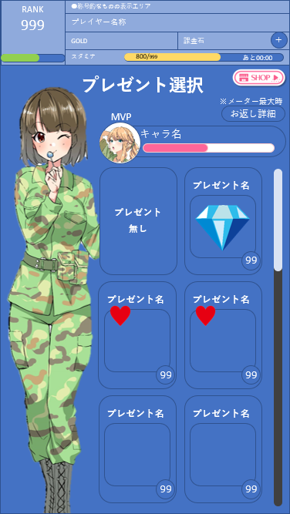
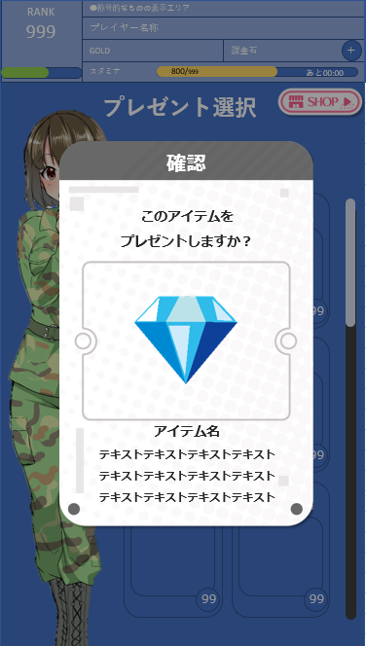
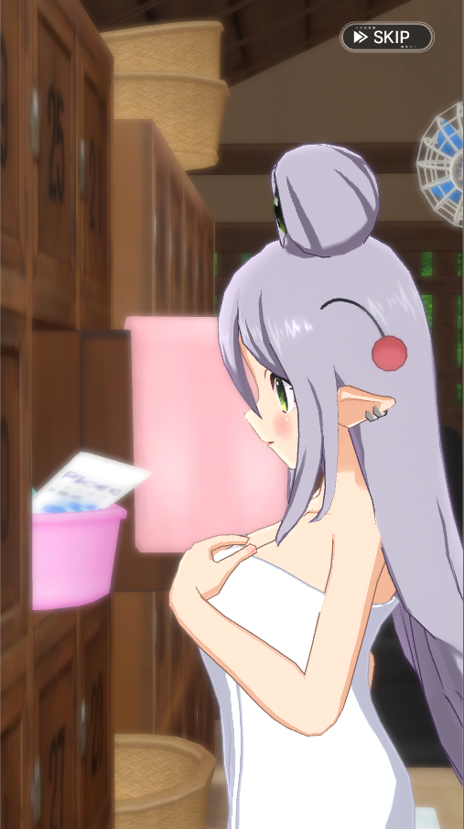
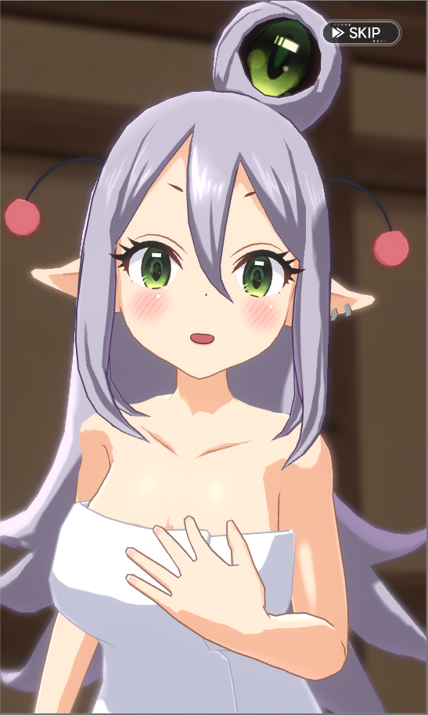
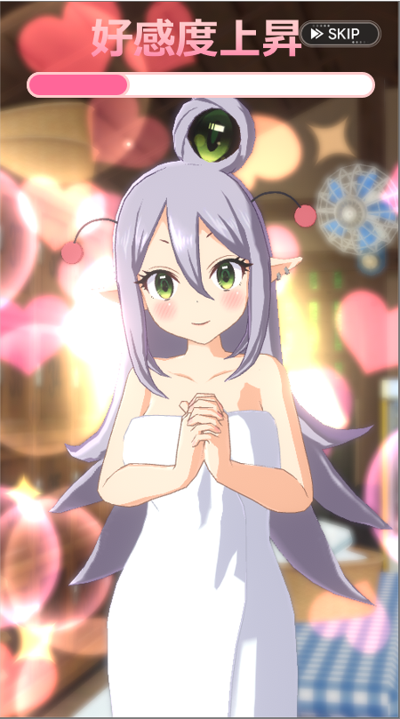
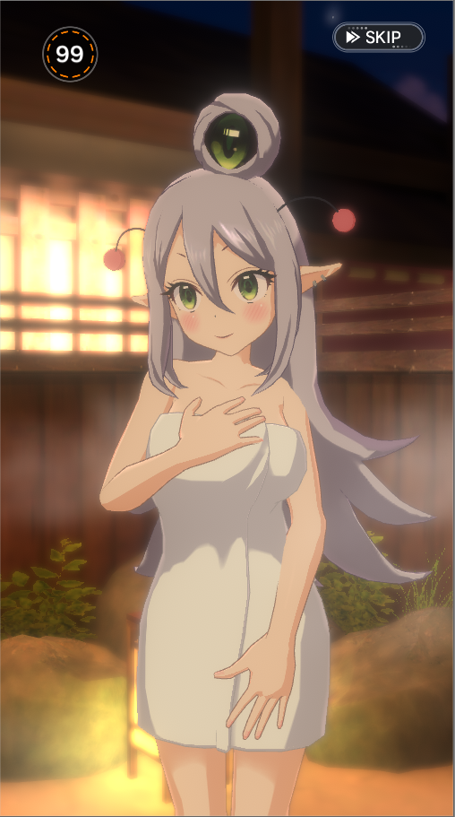
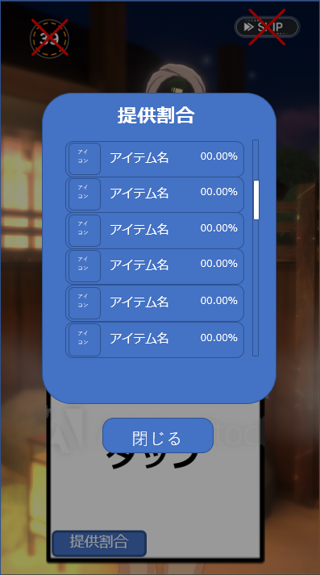
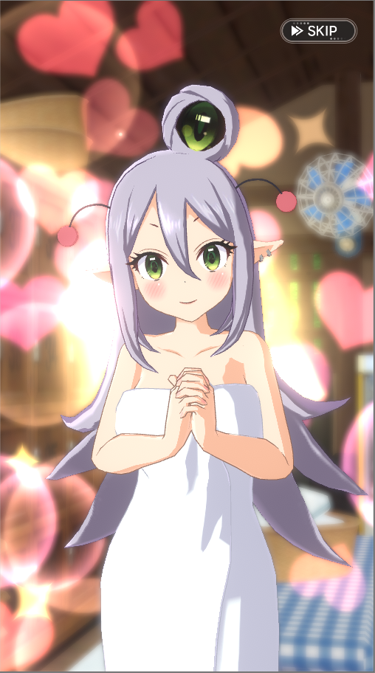
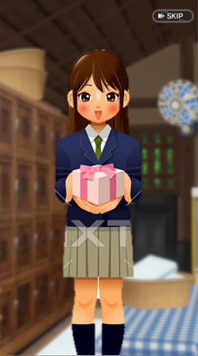
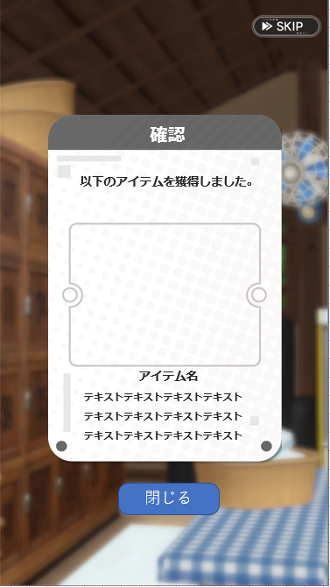
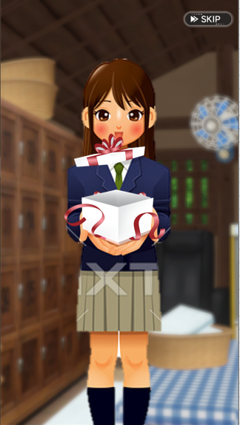
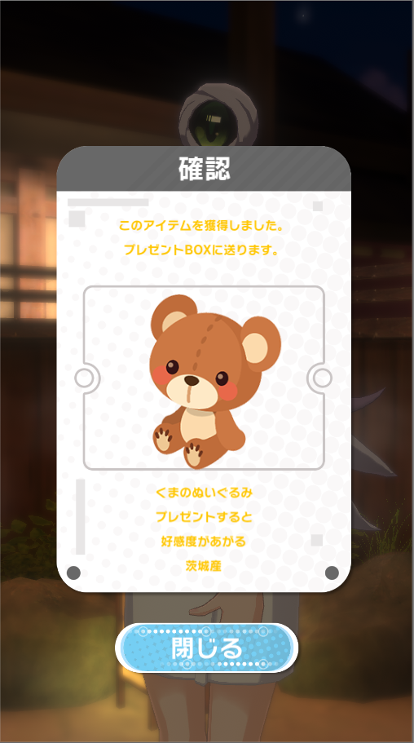
■一番風呂について
●画面遷移図
プレゼント無し
FO
FI
勝利演出
(MVP用)
リ
ザ
ル
ト
FO
FI
FO
FI
FO
FI
FO
FI
fb100.プレゼント選択画面
fb100a.確認ダイアログ
fb110.脱衣所画面①
fb110.脱衣所画面②
fb110.脱衣所画面③
fb120.おさわり画面
好感度最大
好感度最大！
FI
プレゼントボーナス！
Fb140a.提供割合ダイアログ
※WebView
fb130.抽選開始演出
fb140抽選画面①
fb140b.抽選演出
Fb140c.確認ダイアログ

Slide 4
■一番風呂について
●プレゼントについて
プレゼントは大きく分けてジュエリー、スイーツ、ファッション、アクセサリーの4つのジャンルに分類される。
ジャンルごとに3のアイテムを用意し、それぞれに一番風呂ポイントの上昇値を設定する。
アイテムはショップで購入するか、お散歩での獲得アイテムとして入手する。
購入アイテムの方がお散歩で入手するアイテムより上昇値が高い。
・各ジャンルのアイテム一覧
※上昇値は要調整 各ジャンルでのアイテム数が増える可能性あり
コスメ
スイーツ
アイテム名 | 入手場所 | ポイント上昇値
マニキュア | お散歩 | 15
ハンドクリーム | お散歩 | 20
リップ | ショップ | 40
アイテム名 | 入手場所 | ポイント上昇値
キャンディー | お散歩 | 15
マカロン | お散歩 | 20
ショートケーキ | ショップ | 45
ファッション
アクセサリー
アイテム名 | 入手場所 | ポイント上昇値
香水 | お散歩 | 15
ハイヒール | お散歩 | 20
バッグ | ショップ | 50
アイテム名 | 入手場所 | ポイント上昇値
ブレスレット | お散歩 | 30
イアリング | ショップ | 45
ネックレス | ショップ | 60
特殊
アイテム名 | 入手場所 | ポイント上昇値
ダイアモンド | ショップ | 200
・ダイアモンドとは
ショップでクリスタルでのみ購入可能。
渡すと必ずプレゼント報酬を獲得できるアイテム。
持っている場合、一番上に表示させる。

Slide 5
■一番風呂について
●プレゼントの表示順(20200127追記)
ダイアモンドを所持している場合、ダイアモンドから表示する。
ダイアを先頭にジャンルはそのキャラの係数が高い順に並べ、ジャンルに属するアイテムも上昇値が高い順に並べる。
※提供割合に高レアアイテムと分かるような表示はさせない。
※高レアアイテムは提供割合の表示順に影響を与えない。
●一番風呂ポイントの上昇ついて
各アイテムの一番風呂ポイント上昇値×キャラのプレゼント効果係数を上昇させる。
例）ブレスレット 9pt × 1.2 =11 ポイント上昇 ※小数点以下は切り上げ
ポイントが最大になると、プレゼント報酬がもらえる。
・一番風呂ポイントの上限
全キャラ一律で150ポイントとする。※要調整
オーバーフローした場合その数値は切り捨て、次回は0ポイントの状態から始まる。
・一番風呂ポイント上昇時の演出
一番風呂ポイント数によってエフェクトとキャラに寄る距離が変化する。
※ 1stPlayableの仕様から数値のみ変更
一番風呂ポイント数 | カメラ | エフェクト
0~90 | 遠 | 小
91~149 | 中 | 中
150 | 近 | 大

Slide 6
■一番風呂について
●プレゼント受領時の演出
キャラがプレゼントを見つけて受け取ると喜ぶモーションをし好感度が上がる。同時に周りにエフェクトがでる。
好感度によってエフェクトとキャラに寄る距離が変化する。
また、エフェクトと同時に一番風呂ポイントがどれだけ溜まったかを表示させるメーターとテキストを表示させる。
エフェクト表示後、画面タップか一定時間経過でおさわり画面に遷移させる。
一番風呂ポイント0～149の時
一番風呂ポイント150の時
上昇！
最大！
プレゼントボーナス！

Slide 7
■一番風呂について
●おさわりモードについて
制限時間は10秒とする。※要調整
キャラをタップやスワイプすることでリアクションをとる。
・カメラ操作について
左右スワイプでキャラを囲むように移動、上下スワイプでカメラの角度を上下させる。※最大20度くらい？
ピンチイン/アウトでキャラを拡大/縮小をする。
・キャラのリアクションについて（20200127追記）
タップした箇所に応じて以下のリアクションを交互に行う。
頭部分をタップ→びっくり、よろめいて前かがみになる
身体部分をタップ→きょろきょろ、くすぐったくて笑う
・入力とモーションの再生
入力自体は常に受け付けていて、新たな入力があると前のモーションをキャンセルし
新たなモーションを発生させる。
（ラップのような挙動になるのは許容する）

Slide 8
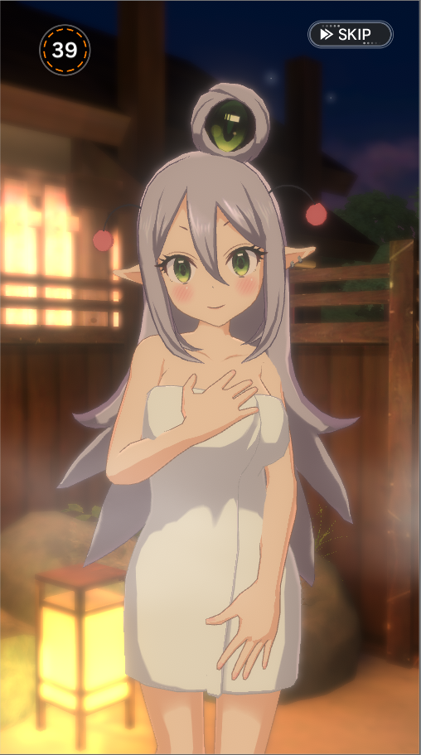

■一番風呂について
●ルーレットの変更
Red mine 要望 #243 にもある通り優良誤認を避けるためルーレットをプレゼント箱に変更し、
提供割合を確認できるボタンを設置する。
また、背景を温泉から脱衣所に変更する。
・流れ(2020.1.20変更)
好感度最大！
ボーナス抽選！
プレゼントボーナス！
タップ
提供割合
ポイントが最大になった時、テキストを表示させる。
MVPキャラがプレゼント箱を
出す
（どうぶつの森風）
画面をタップするとプレゼント箱が開く
スキップボタンタップで
演出をスキップ
プレゼントが開いたタイミングで確認ダイアログを表示。
デザインメモ
高レアアイテムの時はプレゼント箱の色を特別にしたい。
金とか虹色とか。

Slide 9
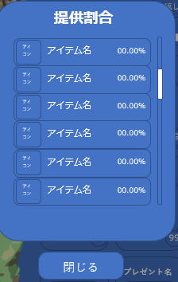
■ほかほかタイムについて
●プレゼント選択画面(2020.1.27変更)
１
No | 項目名 | 説明
1 | ヘッダー | 共通のヘッダー
2 | 背景 | 3D背景/脱衣所
3 | キャラ | 3Dのジャンヌを表示させる
4 | スクロールバー | 部隊が表示エリアが入りきらない場合、スクロールバーを表示してスクロールで表示できるようにする
5 | プレゼント リスト | 所持しているプレゼントをリストで表示 丸の中には所持している個数を表示させる タップで確認ダイアログを表示させる 好みのジャンルにはハートアイコンを付ける。
6 | プレゼント なしボタン | タップでおさわり画面に遷移する
7 | ショップ ボタン | タップでショップ画面に遷移する
8 | MVP表示 | MVPを獲得したキャラとそのキャラの好感度を表示させる。
9 | お返し詳細ボタン | タップで提供割合ダイアログ（WebView）を表示させる
7
3
9
8
6
4
2
5
Web
View
表示
領域

Slide 10
■ほかほかタイムについて
●プレゼント確認ダイアログ(2020.1.27追加)
No | 項目名 | 説明
1 | ダイアログ | 共通のウィンドウ
2 | ウィンドウ タイトル | 左図の通り
3 | ウィンドウ テキスト | 左図の通り
4 | アイテム アイコン | 選択されたアイテムのアイコンを表示させる
5 | アイテム テキスト | 選択されたアイテムの説明テキストを表示させる
6 | はいボタン | タップで脱衣所画面に遷移させる
7 | いいえボタン | タップでプレゼント選択画面に遷移させる
2
1
3
4
5
７
６
いいえ
はい

Slide 11
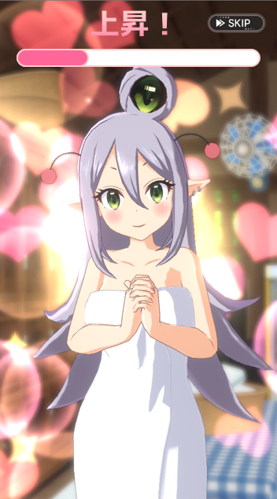
■ほかほかタイムについて
●脱衣所画面
１
5
No | 項目名 | 説明
1 | SKIPボタン | タップでおさわり画面に遷移させる
2 | 背景 | 脱衣所
3 | キャラ | 3DのMVPキャラを表示させる
4 | 好感度バー | 上昇値に合わせてバーが伸びる。
5 | 好感度 テキスト | 0～149の時は 上昇！ 150の時は 最大！ と表示させる。
4
2
3

Slide 12
■ほかほかタイムについて
●抽選画面(2020.1.20変更)
1
No | 項目名 | 説明
1 | 背景 | 脱衣所
2 | キャラ | 3DのMVPキャラを表示させる
3 | プレゼント箱 | 高レアアイテムの場合は特別なデザインにしたい。
4 | スキップボタン | タップでアイテム入手確認ダイアログを表示
1
2
3

Slide 13
■一番風呂について
●アイテム抽選について
TRカードや各種アイテムを獲得することが出来る。
・提供割合について
各アイテムのアイコンとアイテム名を表示させる。
並び順は【GP01】アイテム一覧_20191119.xlsx にあるアイテムを上から順番並べる。カテゴリ順も合わせる。
※TRカードはレア度が高い順、同レアリティはID順に並べる。

